Slide 1
Anglicky v odborných předmětech "Support of teaching technical subjects in English“
Výukový program: Mechanik - elektrotechnik
Název programu: Číslicová technika - mikroprocesory
III. ročník, Mikrořadiče
Vypracoval: Vlastimil Vlček
Projekt Anglicky v odborných předmětech, CZ.1.07/1.3.09/04.0002
je spolufinancován Evropským sociálním fondem a státním rozpočtem České republiky.

Slide 2
Jak mikrořadič pracuje?
Na rozdíl od „klasického“ hardwarového řešení pomocí standardních číslicových obvodů je požadovaná funkce elektronického zařízení realizována pomocí programu, který je uložen ve vyhrazené oblasti paměti mikrořadiče.
Po jeho spuštění přečte mikrořadič první instrukci, dekóduje ji a provede. Vzápětí totéž provede s druhou instrukci, třetí, čtvrtou atd.
Jedná se tedy o posloupnost instrukcí, tvořící určitý funkční celek a vykonávající konkrétní činnost.
Běh programu je řízen vnitřním zdrojem hodinového kmitočtu. Instrukce jsou vykonávány jednotlivě, v danou chvíli je možno vykonat pouze jedinou instrukci, nelze tedy provádět dvě nebo více instrukcí najednou. Vše se však odehrává mnohokrát za sekundu, takže výsledkem je zdání souvislé akce.

Slide 3
Postup při tvorbě aplikace s mikrořadiči
Zadání
Návrh elektrického schématu zapojení
Sestrojení funkčního vzorku prototypu zařízení
Návrh vývojového diagramu programu
Napsání zdrojového textu programu
Překlad do strojového kódu mikrořadiče, odstranění syntaktických chyb
Odladění jednotlivých částí programu ( možná softwarová simulace), debugging na funkčním vzorku (kontrola funkce, testování)
Zapsání hotového, odladěného kódu do programové paměti mikrořadiče

Slide 4
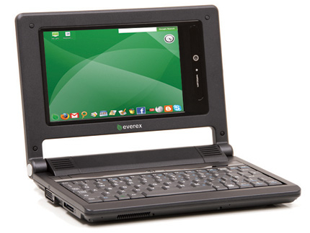
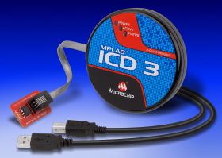
Vývojové prostředí
Vývojovým prostředím nazýváme souhrn prostředků pro sestavení a odladění programu v cílové aplikaci.
ICD (In Circuit Debugger) je metoda ladění programu přímo uvnitř čipu mikrořadiče (v jeho programové paměti).

Slide 5
Hlavní zásady návrhu zařízení s mikrořadiči.
Pečlivý návrh a kontrola elektrického schématu.
Pečlivá konstrukce funkčního vzorku (důkladná kontrola plošného spoje, proměření součástek, kvalitní pájení, nepoužívat pájecí pasty a jiné přípravky, pouze čistou kalafunu!).
Důležité části zdrojového textu programu opatřit poznámkami, aby byl srozumitelný i po delší době.
U delších programů využívat zásady strukturovaného programování, jednotlivé funkční bloky odladit samostatně a volat je pomocí podprogramů. Takto může být hlavní programový blok krátký a přehledný a je z něj na první pohled patrna struktura a funkce programu.

Slide 6
Příklad návrhu jednoduchého zařízení, řízeného mikrořadičem.
Navrhněte elekronické zařízení, které po stlačení tlačítka rozsvítí LED diodu. LED dioda musí svítit po dobu držení tlačítka, po jeho uvolnění musí zhasnout.
Zařízení realizujte pomocí mikrořadiče PIC16F883. Funkce zařízení musí být realizována softwarově.

Slide 7
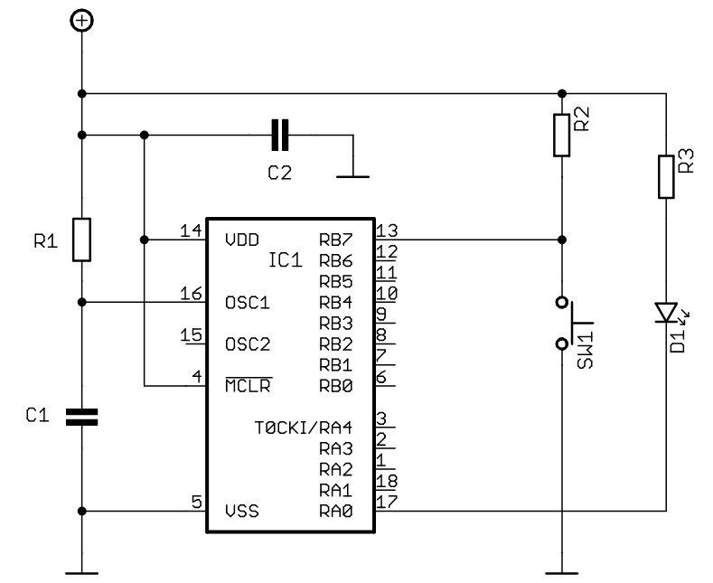
Návrh elektrického schématu

Slide 8
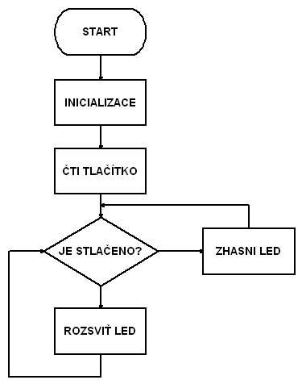
Vývojový diagram

Slide 9
Odpovídající kód v assembleru
list F=inhx8m, P=16F84A, R=hex, N=0
__ config 0x3FF9
;Definice specialnich funkcnich registru
Porta equ 0x05
portb equ 0x06
trisa equ 0x85
trisb equ 0x86
Status equ 0x03
#define TL RB0 ;tlačítko je na nultém bitu portu B
#define LED RA0 ;LED dioda je na nultém bitu portu A
org 0
;Inicializace portu
banksel trisa ;volba banky
movlw b'00001111' ;nastavení portů
movwf trisa
movlw b'00000000'
movwf trisb
banksel porta ;volby banky
bsf LED ;zhasnutí LED diody
;Zacatek hlavniho programu
zpet btfsc TL ;test tlačítka. Je stačeno?
goto zpet ;ne -> čteme znovu
bcf LED ;ano -> rozsviť LED!
zp1 btfss TL ;test tlačítka. Je už uvolněno?
goto zp1 ;ne -> čteme znovu
bsf LED ;ano -> zhasni LED!
goto zpet
end

Slide 10
Význam vývojového diagramu
Přehledné znázornění funkce celého zadání
Přehled o členění problému na jednotlivé dílčí celky
Univerzálnost řešení – nezávislost na konkrétním programovacím jazyce (znalost konkrétního programovacího jazyka v tuto chvíli není podmínkou)
Snadná přenositelnost mezi různými vývojovými systémy a programovacími jazyky (zatím neexistuje programový kód)
U složitějších úloh je možno jednotlivé hlavní funkční celky rozkreslit na další, popisují určitou část programu podrobněji.
Nesmí se však překročit určitá hranice, kdy se začne ztrácet hlavní výhoda vývojového diagramu – přehlednost.

Slide 11
Shrnutí učiva
Jaká je úloha programu v mikrořadiči?
Jaká je úloha a význam vývojového diagramu?
Může se k zápisu zdrojového textu programu použít libovolný textový editor (např. typu MS-Word)?

Slide 12
Shrnutí učiva
Je možné, aby mikrořadič zpracovával několik instrukcí najednou?
Co si představíte pod pojmem „vývojové prostředí“?

Slide 13
Použitá literatura
Datasheet Microchip PIC16F882/883/884/886/887 DS41291E (http://www.microchip.com)
Jiří Hrbáček: Mikrořadiče PIC16CXX a vývojový kit PICSTART (BEN – technická literatura, Praha 2001 3. dotisk 4. vydání)

